Slide 1
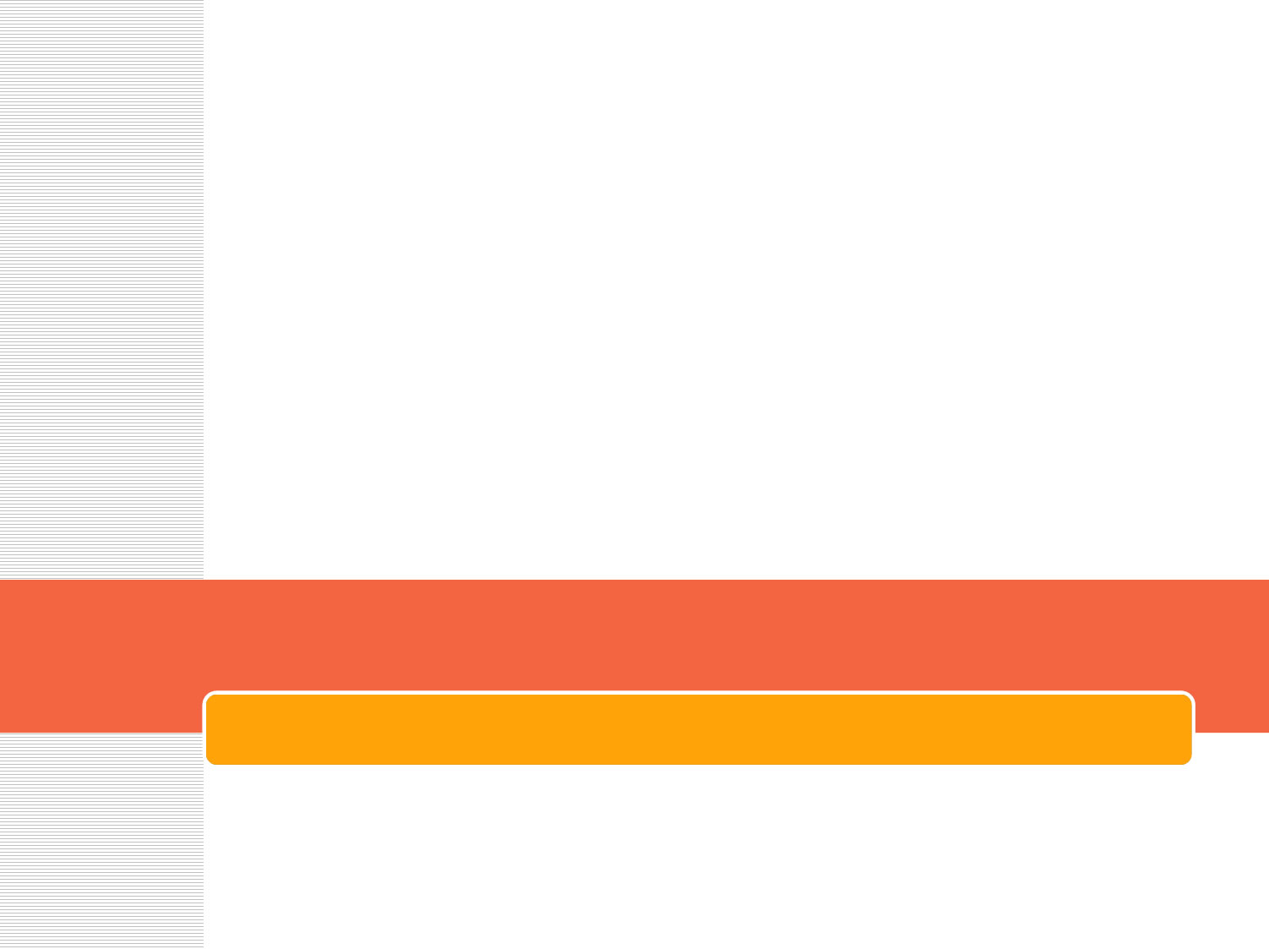
第8章 子查询

Slide 2
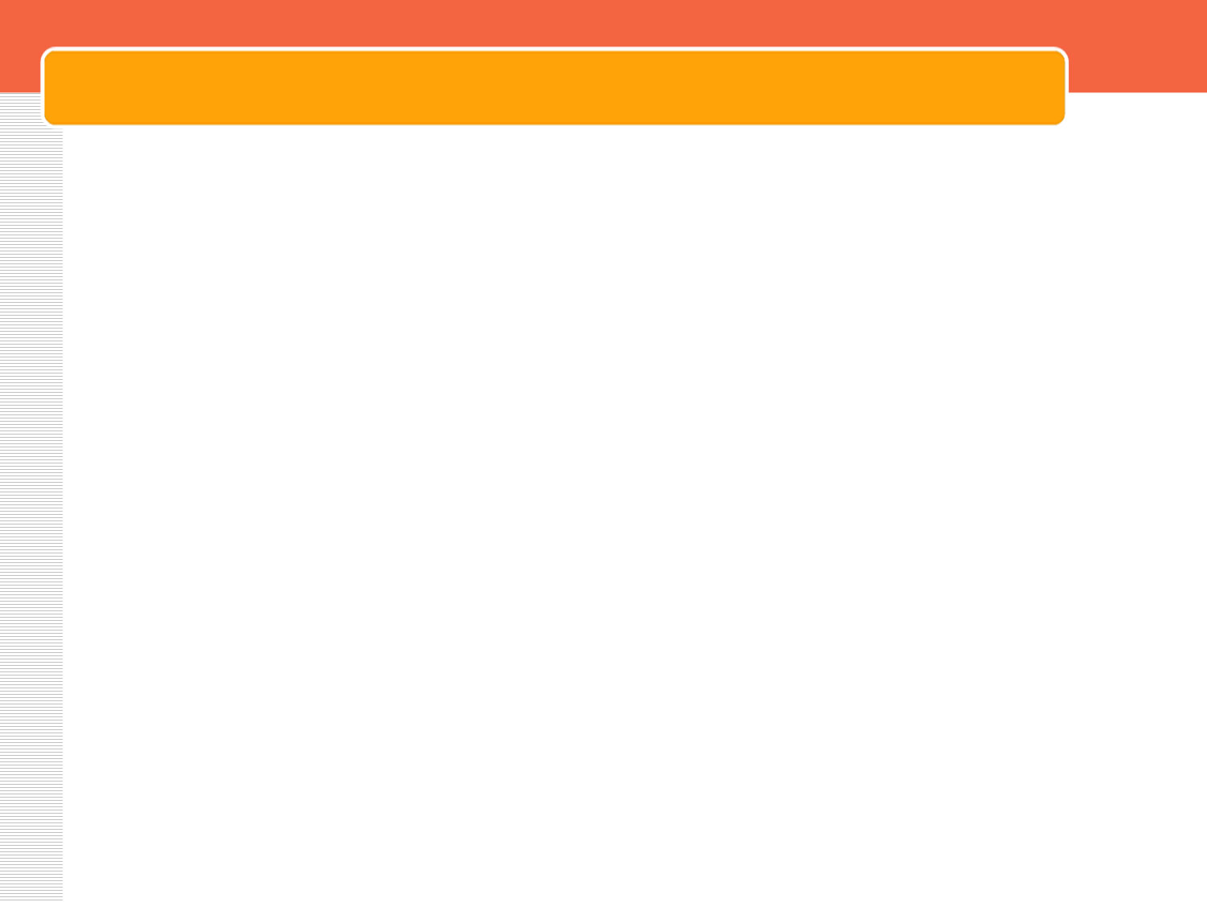
前言
场 景：
  有时需要根据复杂的条件来检索记录。
  例如：
    想查询所设总学分大于国际贸易专业总学分的专业信息。这时，就需要先查询国际贸易专业所设的总学分，有了结果后，再写另一条查询显示总学分大于国际贸易专业总学分的所有专业信息。
  这种处理方式要求分别写两条单独的查询语句，并把第一条查询的输出作为第二次查询的条件。
  SQL提供了一种方法，可以使用子查询来检索基于复杂条件的记录。

Slide 3
本课教学内容
子查询介绍及其限制
单行子查询
多行子查询
嵌套子查询
相关子查询

Slide 4
子查询介绍及其限制
子查询
  子查询是在另一个查询（即：主查询）内执行的查询
  子查询的输出作为主查询查询条件（WHERE / HAVING）的一部分
  根据查询的嵌套层次：
    子查询又称内层查询
    主查询又称外层查询

Slide 5
子查询介绍及其限制
语 法：
  SELECT outer_columnname_list
  FROM outer_table_name
  WHERE expression (SELECT inner_columnname_list
  FROM inner_table_name)
    outer_columnname_list /* 主查询显示属性列表 */
    outer_table_name /* 主查询表 */
    expression /* 查询条件（部分） */
    inner_columnname_list /* 主查询条件所需的值 */
    inner_table_name /* 子查询表 */

Slide 6

子查询介绍及其限制
查询所设总学分大于国际贸易专业总学分的专业信息。
  SELECT *
  FROM Major
  WHERE majorTotalCredit > (SELECT majorTotalCredit
  FROM Major WHERE majorName='国际贸易')
    先执行：
      SELECT majorTotalCredit
      FROM Major WHERE majorName=‘国际贸易‘
    再执行：
      SELECT * FROM Major WHERE majorTotalCredit>196
子查询的结果

Slide 7
子查询介绍及其限制
子查询的特征
  子查询的 SELECT 查询总是使用圆括号括起来，且不能包括 COMPUTE 子句
  SQL Server对子查询的嵌套层次不做任何限制，然而，它对表的个数或者子查询中用到的视图或者连接加以限制
  有些子查询也可以使用连接来处理，如果需要在结果中显示多个表中的列就只能使用连接
  子查询通常返回单列的值

Slide 8
单行子查询
只返回单个行或记录的子查询叫做单行子查询。
单行子查询使用比较运算符：
  =、<>/!=、>、>=、<、<=

Slide 9
单行子查询
在Student表中，查询和白玉芬年龄相同的学生信息。
  SELECT * FROM Student
  WHERE stuAge = (SELECT stuAge FROM Student
  WHERE stuName='白玉芬')
查询白玉芬同学各门功课的成绩。
  SELECT stuNo,classNo,score FROM Register
  WHERE stuNo = (SELECT stuNo FROM Student
  WHERE stuName='白玉芬')

Slide 10
单行子查询
查询已获学分大于平均已获学分的学生信息
  SELECT * FROM Student
  WHERE stuTotalCredit > (SELECT avg(stuTotalCredit)
  FROM Student)
查询满足条件的学生的平均成绩信息，这些学生的平均成绩大于所有同学的平均成绩。
  SELECT stuNo,avg(score) AS 平均成绩 FROM Register
  GROUP BY stuNo HAVING avg(score) > (SELECT avg(score) FROM Register)

Slide 11

单行子查询
思 考
  查询在科教楼101房间上课的所有课程
  查询科教楼中座位数大于所有教室平均座位数的教室信息

Slide 12
多行子查询
返回多个行或记录的子查询被称为多行子查询。
多行子查询必须包含一个多行运算符：
  IN、NOT IN
  ANY / SOME
  ALL
  EXISTS

Slide 13
多行子查询
使用 IN 和 NOT IN
  把查询表达式单个数据和由子查询产生的一系列的数值相比较，如果数值匹配一系列值中的一个，则返回true。
  语 法：
    WHERE/HAVING 查询表达式 [NOT] IN（子查询）

Slide 14
多行子查询
使用 IN 和 NOT IN
  查询学生考试平均分大于等于70分的课程的名字。
    SELECT classNo FROM Register GROUP BY classNo
    HAVING avg(score)>=70
    SELECT classNo,classCourseName FROM Classes
    WHERE classNo IN (SELECT classNo FROM Register
    GROUP BY classNo HAVING avg(score)>=70)

Slide 15
多行子查询
使用 IN 和 NOT IN
  用NOT IN实现查询课程不属于平均分小于70分的课程。
    SELECT classNo,classCourseName FROM Classes WHERE classNo NOT IN (SELECT classNo FROM Register GROUP BY classNo HAVING avg(score) < 70)

Slide 16
多行子查询
使用 IN 和 NOT IN
  用NOT IN实现查询尚未开设专业的系信息。
    SELECT DISTINCT(majorDepNo) FROM Major
    SELECT depNo,depName,depDeanName,depAddress FROM Department WHERE depNo NOT IN (SELECT DISTINCT(majorDepNo) FROM Major)
    SELECT depNo,depName,depDeanName,depAddress FROM Department WHERE depNo NOT IN (SELECT DISTINCT(majorDepNo) FROM Major WHERE majorDepNo IS NOT NULL)

Slide 17
多行子查询
思 考
  查询在科教楼上课的所有课程
  用NOT IN实现查询尚未开设课程的系信息

Slide 18
多行子查询
使用 SOME 和 ANY
  SOME和ANY运算符将主查询中每一指定列的值与子查询返回的任意一个值进行比较，如果比较结果为真则返回该行。
  SOME和ANY两者完全等价

Slide 19
多行子查询
使用 SOME 和 ANY
  语 法：
    <表达式> {=、<>、!=、>、>=、<、<=、!>、!<} SOME|ANY (子查询)
  注 意：
    不能在ANY或者SOME前加NOT关键字
    可以使用“<>”或者“!=”表示否定

Slide 20
多行子查询
使用 SOME 和 ANY
  在Register表中查询学生的课程成绩，条件是这些学生的课程成绩小于“C008”这门课程的任何一个成绩。
    SELECT * FROM Register WHERE score<ANY(SELECT score FROM Register WHERE classNo='C008')

Slide 21
多行子查询
使用 SOME 和 ANY
  在Register表中查询学生的课程成绩，条件是这些学生的课程成绩等于“C003”这门课程的任何一个成绩。
    SELECT * FROM Register WHERE score=ANY(SELECT score FROM Register WHERE classNo='C003')

Slide 22
多行子查询
使用 SOME 和 ANY
  在Register表中查询学生的课程成绩，条件是这些学生的课程成绩大于任何一门课程的平均成绩。
    SELECT * FROM Register WHERE score>ANY(SELECT avg(score) FROM Register GROUP BY classNo)

Slide 23
多行子查询
使用 SOME 和 ANY
  在Register表中查询学生课程的平均成绩，条件是这些学生课程的平均成绩小于任何一门课程的平均成绩。
    SELECT stuNo,avg(score) AS 平均成绩 FROM Register GROUP BY stuNo HAVING avg(score)<ANY(SELECT avg(score) FROM Register GROUP BY classNo)

Slide 24
多行子查询
思 考
  查询电教楼里座位数大于科教楼里任一个房间座位数的教室

Slide 25
多行子查询
使用 ALL
  ALL运算符的使用方法与ANY和SOME运算符一样，也是把主查询中每一指定列值与子查询结果进行比较，但是它并不是与任意值的比较为真就可以，而是要求与所有值的比较都为真，否则不返回行。
  语 法：
    <表达式> {=、<>、!=、>、>=、<、<=、!>、!<} ALL(子查询)

Slide 26
多行子查询
使用 ALL
  在Register表中查询学生的课程成绩，条件是这些学生的课程成绩小于“C008”这门课程的所有成绩。
    SELECT * FROM Register WHERE score<ALL(SELECT score FROM Register WHERE classNo='C008')

Slide 27
多行子查询
使用 ALL
  在Register表中查询学生课程的平均成绩，条件是这些学生课程的平均成绩大于课程的所有平均成绩。
    SELECT stuNo,avg(score) AS 平均成绩 FROM Register GROUP BY stuNo HAVING avg(score)>ALL(SELECT avg(score) FROM Register GROUP BY classNo)

Slide 28
多行子查询
使用 ALL
注 意：
  <>ANY不等价于 NOT IN
    <>ANY(a,b,c) 表示：不等于 a，或不等于 b，或不等于 c
    NOT IN(a,b,c) 表示：不等于 a，且不等于 b，且不等于 c
  <>ALL等价于 NOT IN

Slide 29
多行子查询
思 考
  查询电教楼里座位数大于科教楼里每一个房间座位数的教室

Slide 30
多行子查询
使用 EXISTS 和 NOT EXISTS
  EXISTS的特征：
    使用 EXISTS 关键字引入一个子查询时，就相当于进行一次存在测试
    外部查询的 WHERE 子句测试子查询返回的行是否存在
    子查询返回的数据不受限制，EXISTS只考虑其结果集的行数是否为0
    EXISTS一般用于相关子查询
  NOT EXISTS与EXISTS正相反

Slide 31
多行子查询
使用 EXISTS 和 NOT EXISTS
  查询有学生参加考试的课程信息。
    SELECT * FROM Classes WHERE EXISTS (SELECT * FROM Register WHERE Register.classNo=Classes.classNo)

Slide 32
多行子查询
使用 EXISTS 和 NOT EXISTS
  查询没有学生参加考试的课程信息。
    SELECT * FROM Classes WHERE NOT EXISTS (SELECT * FROM Register WHERE Register.classNo=Classes.classNo)

Slide 33
多行子查询
思 考
  查询开设了专业的系信息。

Slide 34
嵌套子查询
定 义：
  包含一个或多个子查询的查询叫做嵌套子查询
  注 意：
    在WHERE子句里，最多允许子查询嵌套255层
    查询的执行从最内层的开始逐步向外

Slide 35
嵌套子查询
查询学习会计学这门课程的学生的所有信息。
  SELECT classNo FROM Classes WHERE classCourseName= '会计学'
  SELECT stuNo FROM Register WHERE classNo='C012'
  SELECT * FROM Student WHERE stuNo IN ('S012','S016','S017','S018','S019','S020','S022')

Slide 36
嵌套子查询
查询学习会计学这门课程的学生的所有信息。
SELECT * FROM Student
  WHERE stuNo IN
    (SELECT stuNo FROM Register
    WHERE classNo=
      (SELECT classNo FROM Classes
      WHERE classCourseName= '会计学'))

Slide 37
嵌套子查询
查询在电教楼102房间上课的所有系。
SELECT * FROM Department
  WHERE depNo IN
    (SELECT classDepNo FROM Classes WHERE classRoomNo=
      (SELECT crNo FROM ClassRoom WHERE crBuildingName='电教楼' AND crRoomNo='102'))

Slide 38
嵌套子查询
思 考
  查询计算机系的所有学生。

Slide 39
相关子查询
定 义：
  子查询要用到外层查询的值，这类子查询称为相关子查询
  相关子查询的执行步骤：
    先执行外层查询
    外层查询将内层查询用到的值传递过去，基于这个值执行内层查询
    内层查询将其结果集传递给外层查询
    外层查询利用这些值完成整个处理过程
  例 子：
    查询有学生参加考试的课程信息

Slide 40
相关子查询
相关子查询的语法如下：
  SELECT outer_selectlist
  FROM outer_tablename alias
  WHERE expression (SELECT inner_selectlist
  FROM inner_tablename
  WHERE column_name = alias.column_name)

Slide 41
相关子查询
相关子查询的语法如下：
  outer_selectlist /* 外层查询中要显示的属性 */
  outer_tablename /* 外层查询的表 */
  alias /* 外层查询的表的别名 */
  expression /* 检索条件 */
  inner_selectlist /* 表达式要求的值 */
  inner_tablename /* 内层查询中查询的表 */
  column_name /* 连接两张表的列 */

Slide 42
相关子查询
查询学习了两门或两门课程以上的所有学生。
  SELECT * FROM Student s
  WHERE 2 <= (SELECT count(*) FROM Register WHERE stuNo=s.stuNo)
查询被两门或两门以上课程使用的所有教室。
  SELECT * FROM ClassRoom c
  WHERE 2 <= (SELECT count(*) FROM Classes WHERE classRoomNo=c.crNo)

Slide 43
相关子查询
思 考
  查询开设了两个专业以上的系信息。

Slide 44
本章小结
子查询是在另一个查询内指出的查询，子查询的输出在主查询内进行处理。
如果需要在结果中显示多个表中的列就只能使用连接。
只返回单个行或记录的子查询叫做单行子查询。单行子查询使用单行运算符：=、<>、>、>=、<、<=。

Slide 45
本章小结
返回多个行或记录的子查询被称为多行子查询。多行子查询必须包含一个多行运算符：IN、NOT IN、ANY、SOME、ALL、EXISTS。
使用IN可以把查询表达式的单个数据和由子查询产生的一系列的数值相比较，如果数值匹配一系列值中的一个，则返回TRUE。

Slide 46
本章小结
SOME运算符和ANY运算符将主查询中每一行指定的列值与子查询返回的任意一个值进行比较，如果比较结果为真则返回该行，并且两者是完全等价。
ALL运算符要求与所有结果值的比较都为真，否则不返回行。
EXISTS搜索条件并不是真正地使用子查询的结果，它仅仅测试子查询是否产生任何结果。

Slide 47
本章小结
包含一个或多个子查询的查询叫做嵌套子查询。在WHERE子句里，最多允许子查询嵌套255层。查询的执行从最内层的方向开始。
子查询要涉及到外层查询的求值，这类子查询称为相关子查询。

